Slide 1

TRƯỜNG TIỂU HỌC HÙNG THẮNG
CHÀO MỪNG QUÝ THẦY CÔ
VỀ DỰ GIỜ THĂM LỚP 3G
Giáo viên: Vũ Thị Minh Tiệp

Slide 2





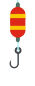

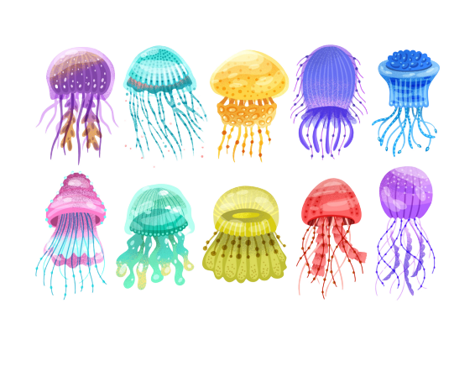

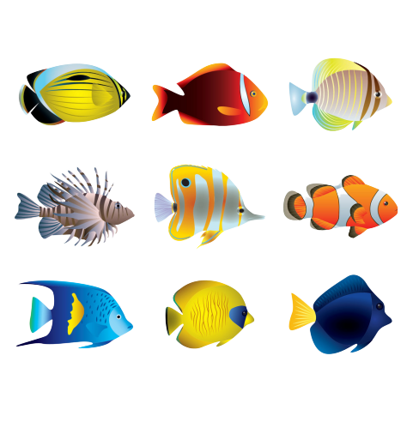


GAME CÂU CÁ
KHỞI ĐỘNG
PLAY

Slide 3





1
2
3
4
EXIT
1
3
4
1
3
2
2
Notes:
Lích vào từng số vàng ở trên để đến câu hỏi. Khi quay về để im là cá sẽ tự động cắn câu
Chơi hết 1 đến 5, lích vào exit để tới bài học

Slide 4

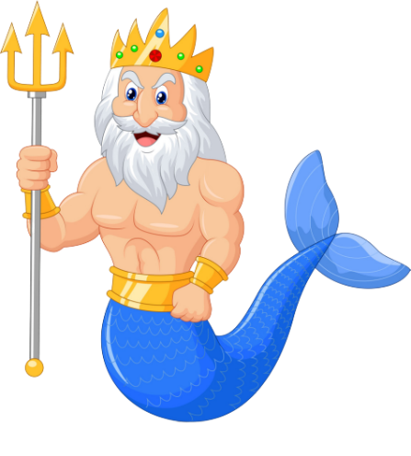
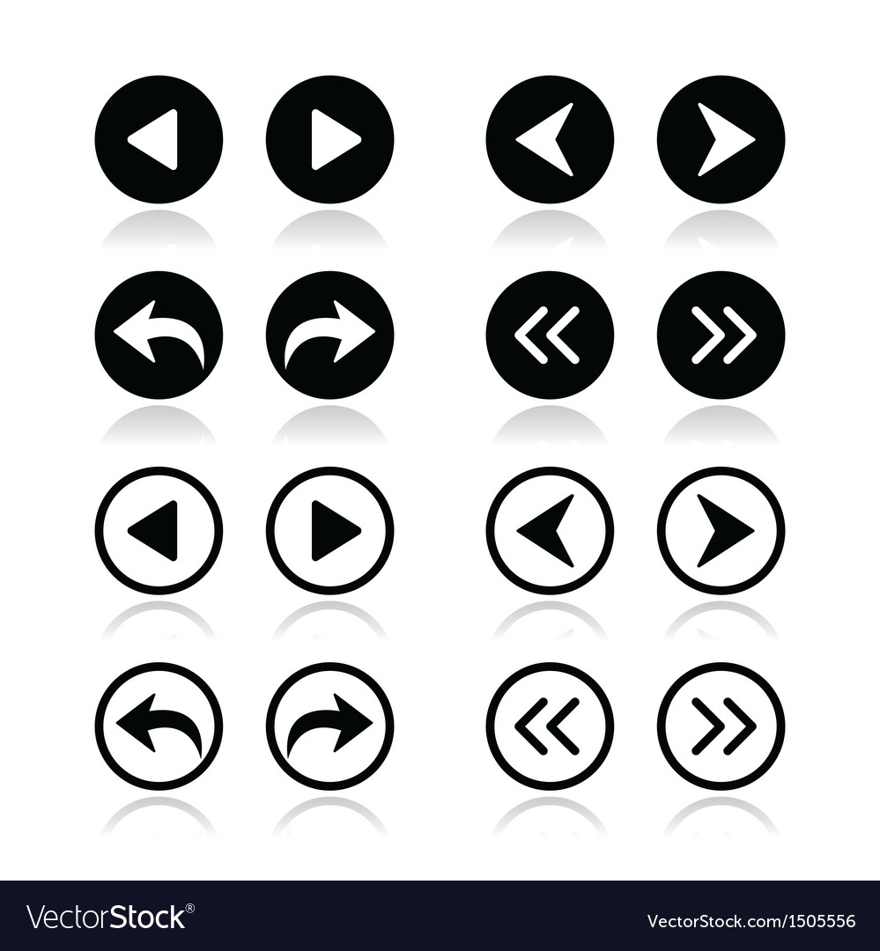

A
52
14 gấp 3 lần là bao nhiêu?
B
51
C
50
D
STOVE
Notes:
Lích vào ABC để ra kết quả
Chơi xong lích vào mũi tên để quay lại câu cá

Slide 5
A
15
64 giảm 4 lần là bao nhiêu?
B
16
C
14
D
Climb
Notes:
Lích vào ABC để ra kết quả
Chơi xong lích vào mũi tên để quay lại câu cá

Slide 6
A
8
48 : ..?.. = 6
B
9
C
7
D
May
Notes:
Lích vào ABC để ra kết quả
Chơi xong lích vào mũi tên để quay lại câu cá

Slide 7
A
6
45 : ..?.. = 9
B
5
C
7
D
Watch
Notes:
Lích vào ABC để ra kết quả
Chơi xong lích vào mũi tên để quay lại câu cá

Slide 8
TOÁN
Bài giải toán bằng hai phép tính

Slide 9

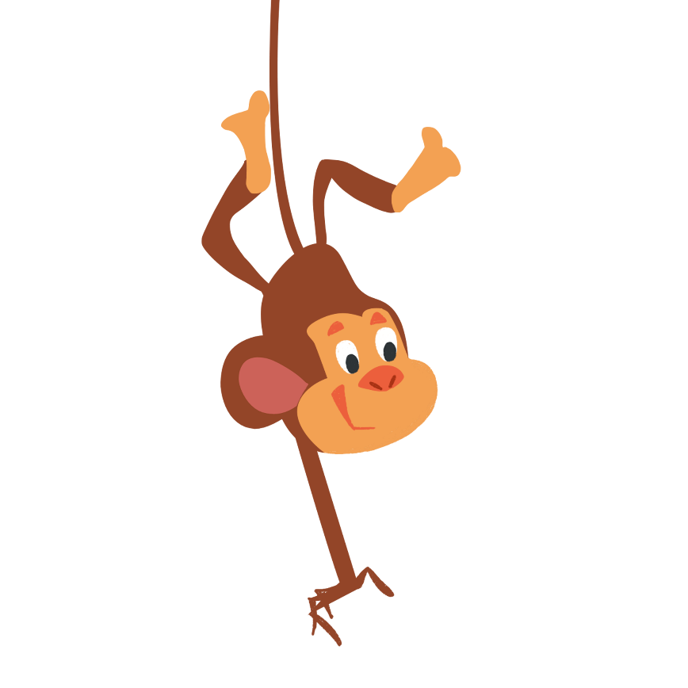








Slide 10
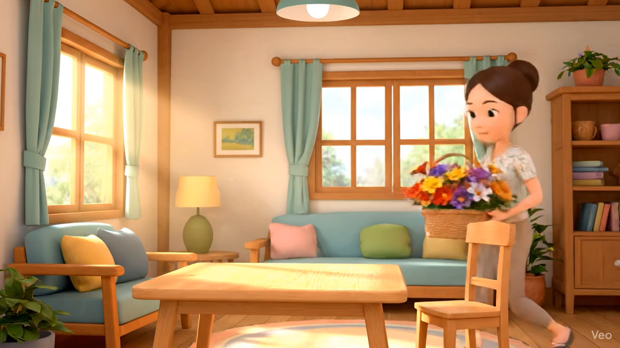

Slide 11

Bài toán 1:
Có 5 bông hoa cúc. Số hoa hồng có nhiều hơn số hoa cúc là 2 bông. Hỏi:
Có bao nhiêu bông hoa hồng?
Có bao nhiêu bông hoa hồng và hoa cúc?
Tóm tắt
Bài giải
a)
a. Số bông hoa hồng có là:
5 bông
Hoa cúc:
5 + 2 = 7 (bông)
2 bông
Hoa hồng:
b. Số bông hoa hồng và hoa cúc có là:
? bông
5 + 7 = 12 (bông)
Đáp án: a) 7 bông hoa;
b) 12 bông hoa.

Slide 12
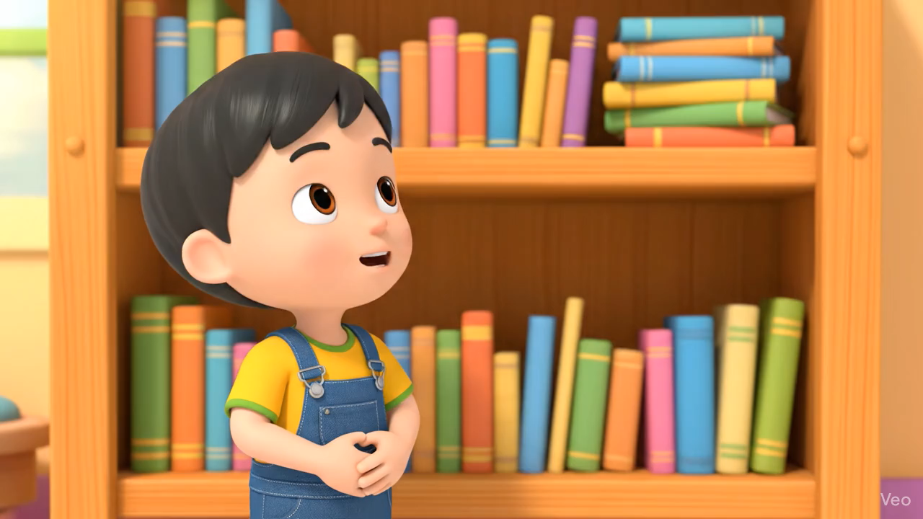

Slide 13

Đây là bài toán giải bằng hai bước tính.
Trước hết, tìm số quyển sách ở ngăn dưới. Sau đó, tìm số quyển sách ở cả hai ngăn.
Bài toán 2:
Ngăn trên có 10 quyển sách, ngăn dưới có nhiều hơn ngăn trên 3 quyển sách. Hỏi cả hai ngăn có bao nhiêu quyển sách?
Tóm tắt
a)
Bài giải
10 quyển
Số sách ở ngăn dưới là:
Ngăn trên
?
quyển
3 quyển
10 + 3 = 13 (quyển)
Ngăn dưới
Số sách ở cả hai ngăn là:
10 + 13 = 23 (quyển)
Đáp số: 23 quyển sách

Slide 14


Slide 15
Tóm tắt
1
Số?
Can thứ nhất đựng 5 l nước mắm, can thứ hai đựng số lít nước mắm gấp 3 lần can thứ nhất. Hỏi cả hai can đựng bao nhiêu lít nước mắm?
5 l
Can thứ nhất:
? l
Can thứ hai:
Bài giải
Số lít nước mắm ở can thứ hai là:
3
?
15
5 x = (l)
?
Số lít nước mắm cả hai can là:
?
15
20
5
?
+ = (l)
?
Đáp số: l nước mắm.
?
20
Notes:
Thiết kế : Hương Thảo – tranthao121004@gmail.com

Slide 16

2
Mai gấp được 10 cái thuyền, Nam gấp được ít hơn Mai 3 cái thuyền. Hỏi cả hai bạn gấp được bao nhiêu cái thuyền?
Tóm tắt
Nam
? cái
thuyền
3 cái
Mai
10 cái thuyền
Bài giải:
Số thuyền Nam gấp được là:
10 - 3 = 7 (cái thuyền)
Số thuyền cả hai bạn gấp được là:
10 + 7 = 17 (cái thuyền)
Đáp số: 17 cái thuyền

Slide 17


Slide 18


Bài toán giải bằng 2 phép tình thường có mấy câu trả lời và mấy phép tính?

Slide 19








